Slide 1

ملاحظة الأشياء من خلال التمثيل
د. ريك جريفيث • مؤسسة الدراسات اللاهوتية الأردنية • BibleStudyDownloads.org

Slide 2
Postcard to فلي
روما
Παῦλος δέσµιος Χριστοῦ Ἰησοῦ καὶ Τιµόθεος ὁ ἀδελφὸς Φιλήµονι τῷ ἀγαπητῷ καὶ συνεργῷ ἡµῶν καὶ Ἀπφίᾳ τῇ ἀδελφῇ καὶ Ἀρχίππῳ τῷ
συστρατιωτῃ ἡµῶν καὶ τῇ κατ· οἶκόν σου
ἐκκλησίᾳ
χάρις ὑµῖν καὶ εἰρήνη ἀπὸ θεοῦ πατρὸς
ἡµῶν καὶ κυρίου Ἰησοῦ Χριστοῦ.
تمثيل البطاقة البريدية إلى فليمون
Notes:
Please turn in your Bible to the book of فلي. It's just before Hebrews near the back of your New Testament. The book of فلي is between Titus and Hebrews. It’s about the length of a postcard.

Slide 3
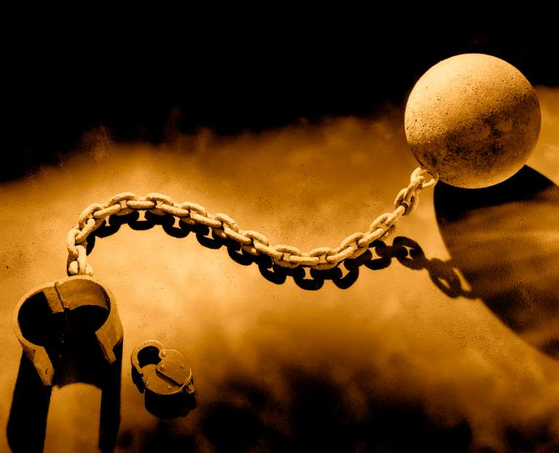
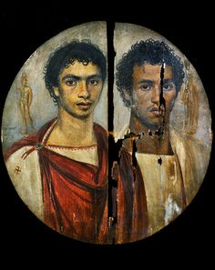
روما
246
شق أنسيمس طريقه إلى روما حيث قاد بولس هذا العبد الهارب إلى المسيح
ابني الذي ولدته في قيودي
(في 10)
Notes:
At Rome Paul met Onesimus by God's design and led him to faith in Christ.
This is why Paul referred to him as his "my child whom I have begotten in my imprisonment" (10).

Slide 4
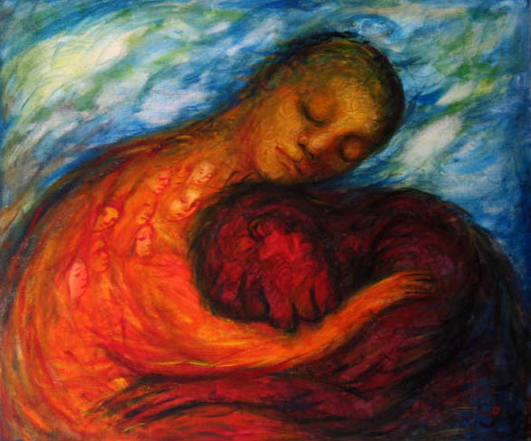
الخطوط الأساسية
245
اغفر للآخرين واطلب الغفران
التحية 1-3 |  | الصلاة والثناء 4-7 |  | التظلم لأجل أنسيمس 8-21 |  |  | الخاتمة 22-25
المقدمة |  | المديح |  | الإلتماس |  |  | الحواشي
الاشخاص المعنية |  | شخصية فليمون |  | تحول أنسيمس |  |  | شركاء بولس
الكتّاب 1 أ- ب | المستلمون 1ت-3 | الشكر 4-5 | العلاقات 6-7 | التظلم العام 8-11 | أسباب العودة 12-16 | التظلم المحدد 17-21 | الإستعدادات التحيات البركة 22-25
من روما إلى كولوسي
خريف 61 م
د. ريك جريفيث . مؤسسة الدراسات اللاهوتية الأردنية
CICFamily.com & BibleStudyDownloads.org
فليمون

Slide 5

البيان الموجز
245
يطلب بولس من مالك العبد المسيحي فليمون المغفرة لعبده الهارب ولكن التائب أنسيمس، الذي قاده بولس إلى المسيح وأرسله إلى فليمون لإعادة ذكره كأخ مسيحي ليعلمه كيف يغفر ويغفر له.
فليمون

Slide 6
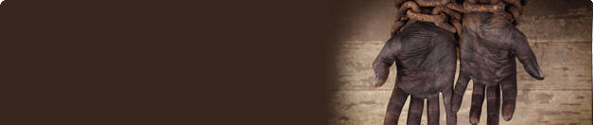
التطبيق
245
مع من تتصل الآن بشكل أفضل ؟
1. فليمون
2. أنسيمس
3. بولس
4. الكنيسة
Notes:
With which person in this letter do you best relate to now?
Let's humble ourselves before our great God… If Paul were writing a similar letter to you as if you were فلي, whom would he ask you to forgive?
a) Would he request you to forgive a former friend who hurt you deeply?
b) Would Paul say, "Hey, credit to my account all the money lost in the bad business deal because ___ (you fill in the name) still owes me big bucks?"
c) Would he ask you, plead with you, implore you to forgive your spouse who has really blown it? Or some believers who really did you wrong?
d) Will you, as an act of the will (not the emotions), grant forgiveness unconditionally even if your offender never requests it?
فلي: Whom do you need to forgive a wrong done to you?
Onesimus: Whose forgiveness do you need to request?
Maybe you're not in the position of فلي, needing to grant forgiveness, but perhaps you're where Onesimus was, needing to ask forgiveness. Onesimus risked his very life to make things right. Certainly your risk is not greater than his. How will you respond to God's desire for you? Will you take the risk of rejection to restore your walk with God by forgiving your offender?
Paul: How can you help two others reconcile?
The Church: How can you affirm the reconciliation of others?

Slide 7
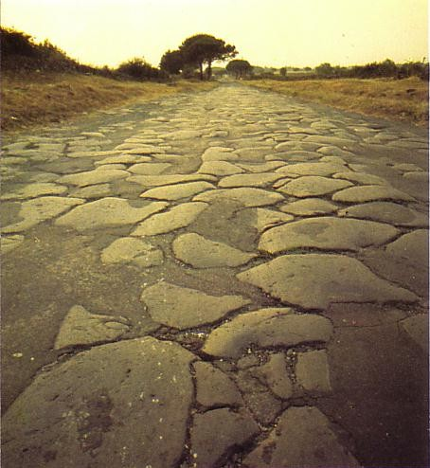
خطوات أساسية للحصول على روح غافر
252
1. أدرك أن الله يعمل من خلال
تصرفات مضايقيك
2. أشكر الله من أجل الفائدة التي
يخطط لها من خلال كل إساءة
3. ميّز ما هي الصفات الشخصية
التي يريد الله أن يطورها فيك من
خلال الإساءات
4. توقع الألم بسبب فعل الصواب
كجزء طبيعي من الحياة المسيحية
طريق أبيا، ملكة الطرق الرومانية وهو الطريق من روما الذي أخذه أنسيمس عائداً إلى كولوسي طلباً لمغفرة فليمون.
بيل جوثارد، أي بي إل بي

Slide 8


كيف أطلب الغفران؟
253
لا تقل أبداً أنا آسف
(مسافة/نقطة)
قل هل يمكن أن تسامحني بسبب ـــــــــــــــــــ
(أذكر إساءتك)
فليمون 11، 18
Notes:
Carolyn

Slide 9

كيف أطلب الغفران؟
253
ليس من خلال الهاتف
ليس من خلال رسالة
ليس من خلال الفاكس
ليس من خلال رسالة نصية
ليس من خلال الفيسبوك
ليس من خلال تويتر
ليس من خلال البريد الإلكتروني
ليس من خلال وسطاء
Notes:
Carolyn

Slide 10
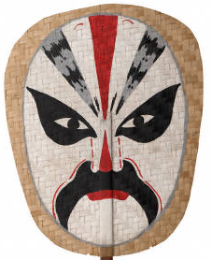
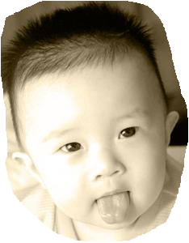
كيف أطلب الغفران؟
253
إظهار التواضع دون الاهتمام بحفظ ماء الوجه.
فليمون 1، 8-9، 14 (أنظر غل 6: 1ب، 3-4)
Notes:
Carolyn

Slide 11
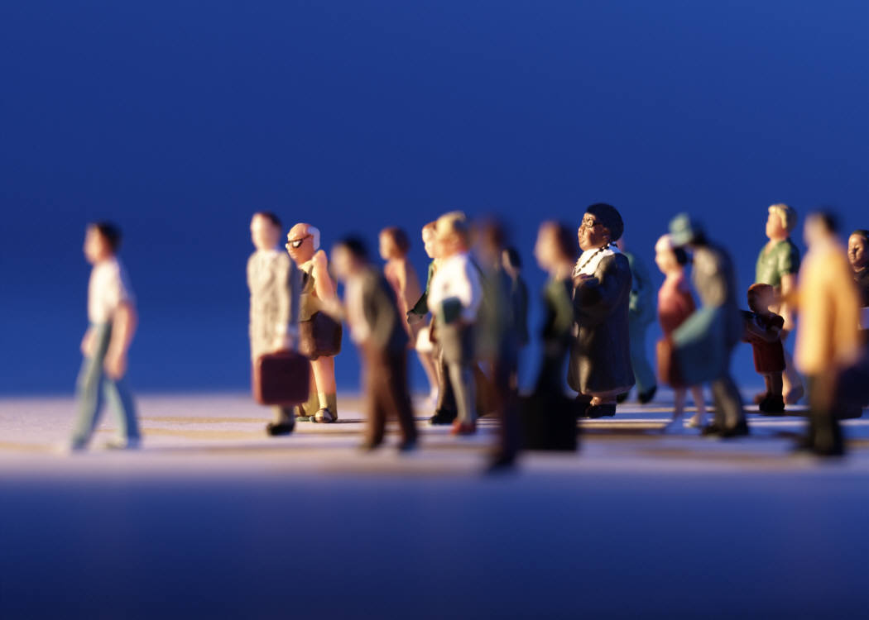
كيف أطلب الغفران؟
253
تذكر أن ردك ليس شأناً شخصياً لكن علنياً يتضمن أشخاصاً كثيرين
فليمون 1-2، 25 (جمع)
Notes:
Carolyn

Slide 12
كيف أطلب الغفران؟
253
اجعل طلب الغفران علنياً كما كانت الإساءة علنية
أ. الخطايا العلنية تتطلب اعتذاراً علنياً (1 تي 5: 20)
ب. الخطايا الشخصية تتطلب اعتذاراً شخصياً (مت 18: 15)
Notes:
Carolyn

Slide 13
استرداد العلاقات
253
المبدأ العام
رومية 12: 18
إن كان ممكناً فحسب طاقتكم سالموا جميع الناس
للمسيء: اذهب
متى 5: 23-24
يعقوب 5: 16
للمساء إليه: اذهب
متى 18: 15
غلاطية 6: 1
Notes:
What does the Bible have to say….

Slide 14


الرابط للعرض التقديميِّ "دراسة الكتاب المقدَّس (علم التفسير)" متاحٌ على الموقع الإلكترونيّ:
BibleStudyDownloads.org
أحصل على هذا العرض التقديمي مجاناً
Notes:
BS Bible Study (Hermeneutics) in Arabic
______________
Common-14

